Slide 1
VSTUP DO TERÉNU – OD TEORIE K PRAXI

Slide 2
VSTUP DO TERÉNU
při prvním vstupu do terénu ne naplno
nejprve některé věci ověřit
kvalitní příprava předcházení chyb a ztrát,
které se později těžko nahrazují
provedu tzv. „pilotážní průzkum“
(nepocházím z prostředí, terén úplně neznámý=
seznámit s prostředím, terénem ad).

Slide 3
PŘEDVÝZKUM
ověřuje nosnost výzkumného nástroje
uskutečňuje se na malém souboru lidí
Cílem je zjistit, zda výzkumný nástroj funguje a jak funguje.

Slide 4
ODPOVĚDI NA OTÁZKY
Rozuměly zkoumané osoby pokynům, které jste jim dali?
Rozuměli ZO otázkám ve vašem výzkumném nástroji (dotazník, interview, testu) tak, jak jim rozumíte vy?
Jsou vybrané osoby vůbec ochotny se výzkumu zúčastnit a používat váš výzkumný nástroj (test)? – informovaný souhlas
Trvá práce v terénu tak dlouho, jak jste plánovali (vystačíte s časem)?
Dají se sesbírané údaje správně vyhodnotit?
(je potřeba vyzkoušet i matematicko-statistickou proceduru na jejich zpracování)

Slide 5
PŘEDVÝZKUM
Ovlivní i předcházející etapy výzkumu:
1. Umožní udělat malé korektury v hypotézách nebo u výzkumného souboru.
2. Tzn., že jednotlivé etapy výzkumu nejsou přísně sekvenčně dané, ale vzájemně se ovlivňují. A to i zpětně.
JEDINNÁ VÝJIMKA!!! Pokud už jsou data pro hlavní výzkum v terénu naměřena.
(„kostky jsou vrženy“, nelze už měnit hypotézy ani výběr osob,
„špatný výsledek je také výsledek“)

Slide 6
METODY V PRAXI
Každá výzkumná metoda má své výhody i nevýhody.
Metody dobře poznat a prakticky je vyzkoušet dříve, než se rozhodneme, co a jak budeme zkoumat.
Využít více metod, než jednu – širší a komplexnější výsledky (funkční zdatnost = experiment).
Každý výzkum má dvě základní vlastnosti:
VALIDITA, RELIABILITA

Slide 7
VLASTNOSTI VÝZKUMU
VALIDITA
znamená schopnost výzkumného nástroje zjišťovat to, co má
problém je míra validity
RELIABILITA
znamená přesnost a spolehlivost výzkumného nástroje (mobil,
Stopky, kalibrace…)
zjišťování reliability – opakování měření
tím vyšší R, čím menší jsou odchylky mezi jednotlivými výsledky
měření
shoda mezi dvěma nezávislými posuzovateli

Slide 8
6 MWT – od teorie k praxi
PŘIPRAVIT POMŮCKY, „omrknout terén“:
stopky
kužele (označení 30 m úseku + 5 m)
pásmo
židle
protokol, popis, průběh, terminologie, fráze
„nevařit z vody, nevymýšlet již vymyšlené“

Slide 9
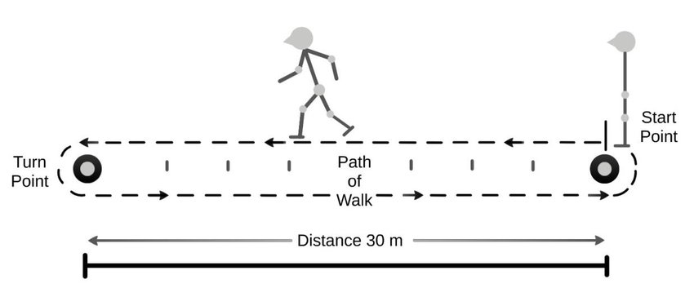
6 MWT – od teorie k praxi

Slide 10
6 MWT – od teorie k praxi
„PŘIPRAVIT SENIORA“
před testem by neměla proběhnout zahřívací fáze, jedinec by měl sedět a odpočívat na židli, umístěné u začátku trasy, 10 minut před zahájením testu
měření SF a TK
Ještě, než se seniorovi začne odpočítávat 6 minut, je instruován:

Slide 11
6 MWT – od teorie k praxi
INSTRUKCE JASNĚ A VŠEM STEJNĚ
„Cílem tohoto testu je ujít co největší vzdálenost po dobu 6 minut. Budete chodit tam a zpět po této chodbě. Šest minut je poměrně dlouhá doba, postupně se tedy budete unavovat. Je možné, že budete zadýchaný nebo vyčerpaný. Můžete kdykoli zpomalit, zastavit a odpočívat dle potřeby. Jakmile budete moci, opět pokračujte v chůzi. Budete chodit okolo kuželů, kolem kterých byste se měl/a rychle otočit a bez váhání pokračovat v chůzi.“

Slide 12
6 MWT – od teorie k praxi
UKÁZKA!!!
Jedno kolo testující seniorovi předvede.
„Během testu je povolena pouze chůze, ne běh. Pamatujte, cílem je ujít co největší vzdálenost. Začněte, jakmile budete připraven/a.“
(zeptat se, jste připraveni, budu startovat, tak a tak….,
konec bude když…. vy uděláte… všemu rozumíte….?)

Slide 13
6 MWT – od teorie k praxi
PRŮBĚH TESTU
Jakmile jedinec zahájí test, spouští se stopky (vyzkoušet ovládání, dvoje…,
kalibrované…)
Po 1 minutě: "Vedete si dobře. Máte 5 minut do konce."
Když časovač ukazuje zbývající 4 minuty: "Pokračujte v dobré práci.
Když časovač ukazuje zbývající 3 minuty "Vedete si dobře. Jste v půli cesty
Když časovač ukazuje zbývající 2 minuty: "Pokračujte v dobré práci
Když časovač ukazuje 1 minutu zbývající: "Vedete si dobře. Máte jen 1 minutu do konce.
Do konce zbývá 15 sekund: "Za chvíli vám řeknu, abyste zastavil. Až se tak stane, zastavte se přesně tam, kde jste, a já za vámi přijdu.„ (viz. instrukce předem).
Po 6 minutách: "Stop„ (jasně srozumitelně, nahlas….)
Není povoleno používat jiná slova, fráze či řeč těla pro povzbuzení jedince!!

Slide 14
6 MWT – od teorie k praxi
Pokud senior zastaví z důvodu odpočinku měřený čas se nezastavuje.
Pokud však senior (nebo personál) testování ukončí dříve než po 6 minutách, čas se zastaví a s ujitou vzdáleností, počtem kol a důvodem předčasného ukončení se zapíše do pracovního listu.

Slide 15
6 MWT – od teorie k praxi
UKONČENÍ TESTU:
Jedinec se po uplynutí 6 minut zastaví na místě a testující označí místo ukončení testu.
Zapíše se počet ujitých kol plus vzdálenost ujitá v posledním kole a celková vzdálenost se zapíše do pracovního listu.
Změření SF a TK.

Slide 16
6 MWT – od teorie k praxi
VÝPOČTY:
Prediktivní rovnice dle Camarri et al. (2006): výpočet minimální vzdálenosti.
Zlepšení o více jak 70 metrů ujitých během 6MWT se ukázalo pro pacienty jako klinicky významné.
• muži: 216,9 + (4,12 x výška cm) – (1,75 x věk) – (1,15 x hmotnost kg)
• ženy: 216,9 + (4,12 x výška cm) – (1,75 x věk) – (1,15 x hmotnost kg) – 34,04
Z dosažené 6MWD lze odhadovat peak VO2 se standardní chybou odhadu
3,82 ml/min/kg pomocí vzorce:
VO2peak [ml/kg/min] = 4,948 + 0,023 x 6MWD
Riziková zóna – méně než 320 m muži i ženy

Slide 17
6 MWT – od teorie k praxi
PROTOKOL – UKÁZKA
Chyby:
ukázka, hudba, kloboučky i barva, chybí židle, v případě potřeby, instrukce – terminologie, měření vzdálenosti-ne odhad, označení 5 m úseků, případně označení seniorů, zkracování vzdálenosti, test na závěr a ne senior sám….

